Slide 1
Ατομική Θεωρία – Από τη κλασική στη σύγχρονη θεώρηση (Part 2)
Διαλέξεις 5 & 6 – 04/11/2024

Slide 2
Πληροφορίες που παρουσιάστηκαν – Επιστημονικές Γνώσεις | Ιδέες που παρουσιάστηκαν – Τρόπος Σκέψης
Πείραμα J.J. Thomson για την ανακάλυψη του e⁻: Τα άτομα ΔΕΝ είναι άτομα αλλά τέμνονται σε μικρότερα σωματίδια – Το e⁻ έχει αρνητικό φορτίο και επειδή τα άτομα είναι ηλεκτρικά ουδέτερα υπάρχει επίσης θετικό φορτίο. | Η επιστημονική γνώση επιβεβαιώνεται μέσω της πειραματικής διαδικασίας. Τα επιχειρήματά της στηρίζονται σε παρατηρήσεις και υποστηρίζονται από δεδομένα μεταβλητών/μεγεθών που μπορούμε να μετρήσουμε. Το ορθά σχεδιασμένο πείραμα και η ειλικρινής, συστηματική και μεθοδική ανάλυση των αριθμητικών δεδομένων αποτελούν τα θεμέλια της επιστημονικής επιχειρηματολογίας.
Το Πείραμα Rutherford, Geiger & Marsden και η διαμόρφωση του πυρηνικού ατομικού μοντέλου: Το θετικό φορτίο του ατόμου συγκεντρώνεται σε μια πολύ μικρή περιοχή του χώρου που ονομάζεται πυρήνας. Τα e⁻ θα πρέπει να κινούνται γύρω από αυτόν, αφήνοντας μεγάλο κενό χώρο. | Όταν τα επιστημονικά δεδομένα είναι αδιάσειστα, είμαστε υποχρεωμένοι να τα εμπιστευόμαστε, ακόμη και αν πηγαίνουν ενάντια στην άμεση αισθητηριακή μας εμπειρία ή τα πιστεύω των επικρατούντων κοινωνικών ομάδων.

Slide 3
Πληροφορίες που παρουσιάστηκαν – Επιστημονικές Γνώσεις | Ιδέες που παρουσιάστηκαν – Τρόπος Σκέψης
Φως ως κύμα: Φως (ηλεκτρομαγνητική ακτινοβολία) είναι μια περιοδική μεταβολή ενός ηλεκτρικού πεδίου – Το ορατό φως είναι μέρος του συνεχούς φάσματος της Η/Μ ακτινοβολίας που εκτείνεται από τα ραδιοκύματα (↑ λ ≈10³ m – ↓ ν ≈10⁴ Hz) μέχρι τις Ακτίνες Γάμμα (↓ λ ≈10⁻¹² m – ↑ ν ≈10²⁰ Hz) – Τα διεγερμένα άτομα έχουν διακριτό φάσμα εκπομπής με μήκη κύματος που εκφράζονται από σταθερές μαθηματικές σχέσεις. | Επειδή η κλίμακα που μελετά η Χημεία είναι ασύλληπτα μικρή, χρησιμοποιούμε έμμεσους τρόπους για να μελετήσουμε τη δομή και τα φυσικά χαρακτηριστικά της. Ένας από τους σημαντικότερους έμμεσους τρόπους μελέτης είναι η αλληλεπίδραση της ύλης με την Η/Μ ακτινοβολία.
Φωτοηλεκτρικό φαινόμενο (Einstein): Το φως είναι φορέας ενέργειας που δεν μεταφέρεται συνεχώς (όπως θα μας έκανε να υποθέσουμε το συνεχές φάσμα) αλλά ασυνεχώς, σε πακέτα ή κβάντα ενέργειας – Τα κβάντα ενέργειας του φωτός ονομάζονται φωτόνια και έχουν τις ιδιότητες άυλων σωματιδίων, δηλαδή το φως έχει και συμπεριφορά κύματος και σωματιδίου ταυτόχρονα. | Η ατομική κλίμακα δεν μπορεί να περιγραφεί με τη γλώσσα που έχουμε αναπτύξει για τη φυσική σε μεγαλύτερη κλίμακα (κλασική φυσική). Οι έννοιες σωματίδιο ή κύμα αναπτύχθηκαν από την ανθρώπινη εμπειρία και παρατήρηση του κόσμου, αλλά δε μας είναι χρήσιμες εδώ.

Slide 4
Μια διαδρομή με 7 στάσεις
Διαλέξεις 3-4
Χημικοί Δεσμοί 2
Πυρηνικό μοντέλο ατόμου
Η/Μ ακτινοβολία & Ατομικά Φάσματα
Διαλέξεις 5-6
Κβαντική Θεωρία – Κυματικός/Σωματιδιακός δυισμός
Εξίσωση Schrodinger – Ατομικά Τροχιακά
Διαλέξεις 7-8
Χημικοί Δεσμοί 1
Αρχή της Δόμησης των ατόμων (Aufbau) - Περιοδικότητα

Slide 5
Μιχάλη, γιατί πρέπει να τα ξέρω αυτά; Πού θα μου χρειαστούν;
Οι ιδιότητες των ηλεκτρονίων που δεσμεύονται στα άτομα και τα μόρια, η συμπεριφορά των οποίων είναι το αντικείμενο της Χημείας, κατανοούνται σύμφωνα με τις Αρχές της Κβαντικής Μηχανικής.
Κεντρικές Ιδέες της διάλεξης
Το φως ως σωματίδιο διαθέτει ορμή, την ενέργεια της οποία μπορεί να μεταδώσει σε άλλα σωματίδια.
Ατομικό μοντέλο Bohr – Τα e- κινούνται μόνο σε συγκεκριμένες (επιτρεπτές) τροχιές γύρω από τον πυρήνα και εκπέμπουν ακτινοβολία όταν μεταβαίνουν από μια τροχιά υψηλής σε μια τροχιά χαμηλότερης ενέργειας.
Η ύλη, όπως και το η ακτινοβολία, παρουσιάζει σωματιδιακή και κυματική συμπεριφορά.
Αρχή της Απροσδιοριστίας (Heisenberg) – Είναι αδύνατο να προσδιοριστεί με απόλυτη ακρίβεια η θέση και η ορμή ενός σωματιδίου στην ατομική κλίμακα.
Προαπαιτούμενες γνώσεις
Να είστε εξοικειωμένοι με τις έννοιες της ορμής (momentum) και της στροφορμής (angular momentum).
Να χειρίζεστε τις έννοιες της δυναμικής και κινητικής Ενέργειας.

Slide 6
Ορμή του φωτονίου – Φαινόμενο Compton
01

Slide 7
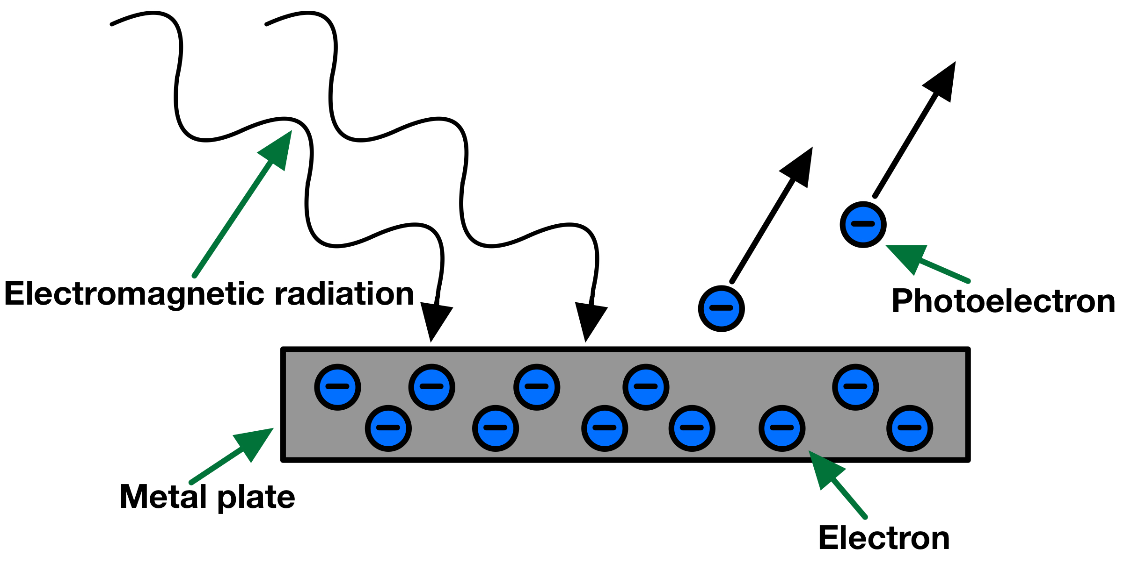
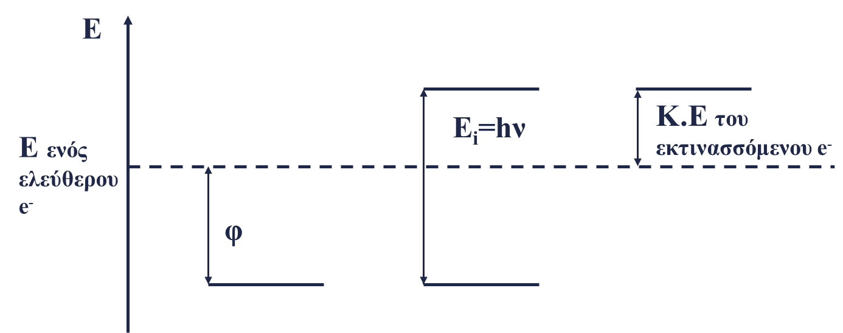
Το Φως ως Σωματίδιο – Το Φωτοηλεκτρικό Φαινόμενο
Όταν ακτίνες φωτός (Η/Μ ακτινοβολία) πέφτουν πάνω σε μια μεταλλική πλάκα, τότε η πλάκα μπορεί να εκπέμψει e⁻.
Η εκπομπή του ηλεκτρονίου γίνεται μόνο όταν η συχνότητα v της ακτινοβολίας ξεπεράσει μια οριακή τιμή v₀.
Η κινητική ενέργεια των ηλεκτρονίων που εκτινάσσονται αυξάνεται γραμμικά με τη συχνότητα της προσπίπτουσας ακτινοβολίας.
Ο Einstein έδειξε ότι το φαινόμενο εξηγείται πλήρως αν θεωρηθεί ότι η ενέργεια της ακτινοβολίας είναι κβαντισμένη. Δηλαδή όταν δεχτούμε ότι το φως δε συμπεριφέρεται σαν ένα συνεχές κύμα αλλά σα μια ασυνεχής, διακριτή οντότητα με ενέργεια Ε=hν. Το κβάντο φωτός ονομάστηκε φωτόνιο.
Η ενέργεια ενός εισερχόμενου φωτονίου (E_{i}) πρέπει να είναι μεγαλύτερη μιας οριακής τη της συνάρτησης έργου φ, προκειμένου να εκτιναχθεί ένα e⁻. Η επιπλέον ενέργεια θα είναι η κινητική ενέργεια του εκτινασσόμενου e⁻.

Slide 8
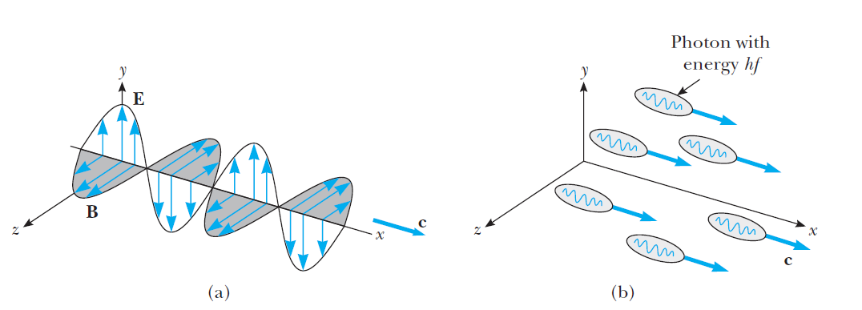
Το Φως ως Σωματίδιο
Φωτόνιο με ενέργεια h·ν
Κλασική Θεώρηση Η/Μ ακτινοβολίας
Απεικόνιση φωτονίου του Einstein
Αν το φως έχει πράγματι σωματιδιακές ιδιότητες, τότε θα πρέπει να έχει ορμή.

Slide 9
Το Φως ως Σωματίδιο - Ορμή του Φωτονίου
Ο Einstein δεν αναφέρθηκε στην ορμή των κβάντων φωτός κατά την ερμηνεία του φωτοηλεκτρικού φαινομένου, αλλά μόνο ένα χρόνο αργότερα (1906) σε μια άλλη εργασία του που πραγματευόταν μοριακά αέρια σε θερμική ισορροπία με Η/Μ ακτινοβολία.
Ο Einstein κατέληξε ότι ένα φωτόνιο ενέργειας E κινείται προς μια μόνο κατεύθυνση και φέρει ορμή παράλληλη με τη κατεύθυνση διάδοσης του που δίνεται από τη σχέση:
$$p=\frac{E}{c}=\frac{hν}{c}$$
Όμως γνωρίζουμε ότι c=λ·v, συνεπώς:
$$p=\frac{hν}{c}=\frac{hν}{λν}⟹$$
$$p=\frac{h}{λ}$$
Η επιβεβαίωση της ορμής του φωτονίου έπρεπε να περιμένει μερικά χρόνια. Το 1923 οι Peter Debye (1884–1966, Ολλανδός Φυσικοχημικός) και Arthur Holly Compton (1892–1962, Αμερικάνος Φυσικός) ανακαλύπτουν ανεξάρτητα ο ένας από τον άλλο ότι η σκέδαση φωτονίων Ακτινών Χ από ηλεκτρόνια μπορεί να ερμηνευτεί πειραματικά μόνο αν θεωρήσουμε τα φωτόνια ως σημειακά σωματίδια με ορμή hv/c.

Slide 10
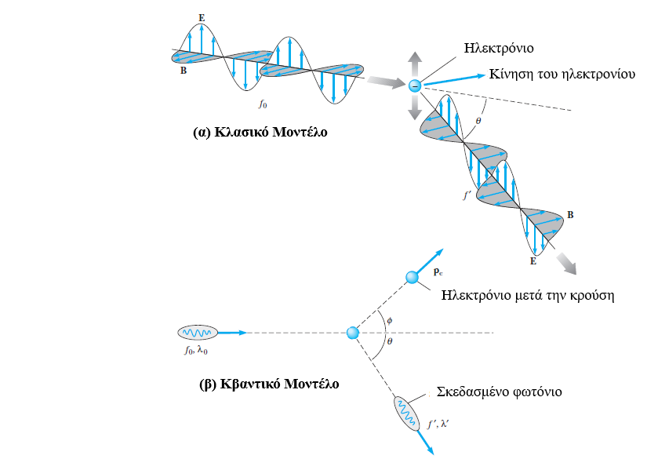
Ορμή του Φωτονίου – Φαινόμενο Compton
Το Σενάριο: Η/Μ ακτινοβολία συχνότητας ν₀ αλληλοεπιδρά με ελεύθερο e⁻.
Τι προβλέπει η κλασική κυματική θεωρία του φωτός;
Το e⁻ πρέπει να επιταχύνεται προς την κατεύθυνση διάδοσης του κύματος.
Θα προκαλέσει εξαναγκασμένη ταλάντωση στο e⁻.
Η ταλάντωση θα πρέπει να προκαλέσει μια εκπομπή φωτός με συχνότητα ν<ν₀. (Μετατόπιση μήκους κύματος)
Μάλιστα το μήκος κύματος της ακτινοβολίας αυτής θα εξαρτάται από το χρόνο που το e⁻ βρίσκεται υπό την επίδραση της αρχικής ακτινοβολίας και από την ένταση αυτής.

Slide 11
Ορμή του Φωτονίου – Φαινόμενο Compton
Το Σενάριο: Η/Μ ακτινοβολία συχνότητας ν₀ αλληλοεπιδρά με ελεύθερο e⁻.
Τι έδειξαν τα πειραματικά δεδομένα;
Το μήκος κύματος της σκεδασμένης ακτινοβολίας είναι εντελώς ανεξάρτητο από την ένταση της αρχικής ακτινοβολίας.
Το μήκος κύματος της σκεδασμένης ακτινοβολίας είναι εντελώς ανεξάρτητο από τη χρονική διάρκεια που το e⁻ βρίσκεται υπό την επίδραση της αρχικής ακτινοβολίας.
Tο μήκος κύματος της σκεδασμένης ακτινοβολίας εξαρτάται αποκλειστικά από τη γωνία σκέδασης.

Slide 12
Ορμή του Φωτονίου – Φαινόμενο Compton
Η αρχή διατήρησης της Ορμής ισχύει κανονικά στην κβαντική μηχανική όπως και στη κλασική μηχανική του Νεύτωνα και στη Σχετικιστική Μηχανική του Einstein. Ο Compton, εφαρμόζοντας την αρχή διατήρησης της ορμής (συμπεριλαμβάνοντας τη Θεωρία της Σχετικότητας) για το παραπάνω σύστημα κατάφερε να δείξει πειραματικά ότι το φως, ως σωματίδιο, έχει ορμή και μάλιστα ίση με:
$$p=\frac{h}{λ}$$
Αν το φως έχει πράγματι ορμή γιατί δε νιώθουμε την επίδραση της στην καθημερινότητα μας; Που οφείλεται η αδυναμία αυτή;

Slide 13
Γιατί είναι τόσο σημαντικό;
Το φαινόμενο Compton επιβεβαίωσε με αδιάσειστες αποδείξεις ότι όταν το φως αλληλοεπιδρά με την ύλη συμπεριφέρεται πράγματι σαν αποτελείται από σωματίδια με ενέργεια hv και ορμή h/λ. Μια για πάντα εγκαταλείπουμε την ιδέα ότι μπορούμε να εξηγήσουμε τη συμπεριφορά του φωτός σύμφωνα με τις αισθητηριακές μας ικανότητες. Το φως συμπεριφέρεται ΚΑΙ σαν κύμα ΚΑΙ σαν σωματίδιο ανάλογα με τις πειραματικές συνθήκες και τι θέλουμε να υπολογίσουμε κάθε φορά.
Ωστόσο, η ίδια η επιτυχία της θεωρίας του Compton εγείρει πολλά ερωτήματα.
Αν το φωτόνιο είναι σωματίδιο, ποια μπορεί να είναι η έννοια της «συχνότητας» και του «μήκους κύματος» του σωματιδίου, που καθορίζουν την ενέργεια και την ορμή του;
Αν και τα φωτόνια έχουν μηδενική μάζα, υπάρχει πιθανότητα ως σωματίδια να υφίστανται τη βαρυτική έλξη;
Ποια είναι η χωρική έκταση ενός φωτονίου και πώς ένα ηλεκτρόνιο απορροφά ή σκεδάζει ένα φωτόνιο;

Slide 14
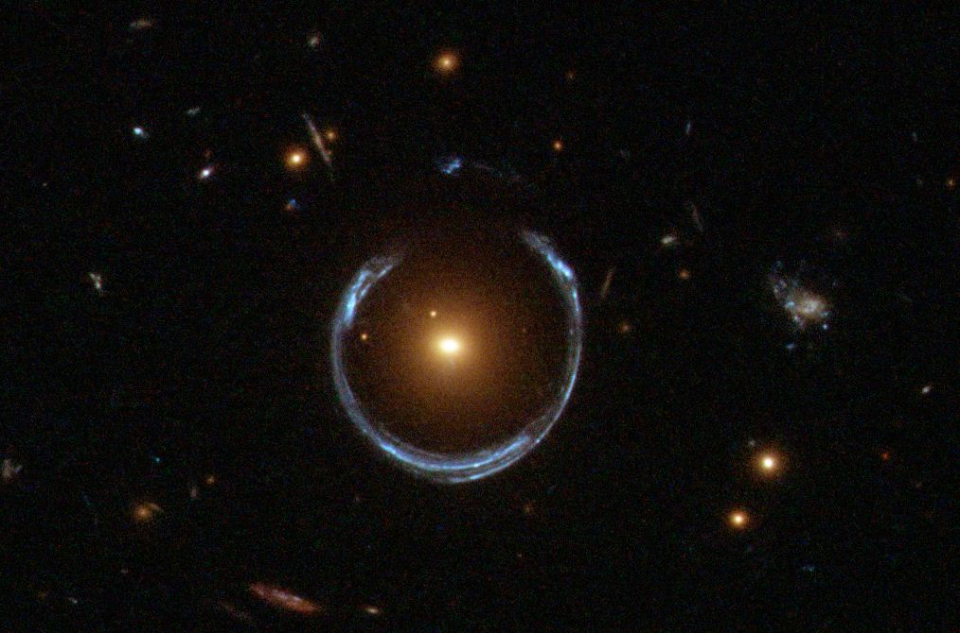
Βαρυτικοί φακοί – Gravitational Lensing (Einstein Rings)

Slide 15
Βαρυτικοί φακοί – Gravitational Lensing (Einstein Rings)

Slide 16
Βαρυτικοί φακοί – Gravitational Lensing (Einstein Rings)

Slide 17
Ατομικό Μοντέλο Bohr – Η πρώτη επιτυχημένη προσπάθεια ερμηνείας ενός ατόμου
02

Slide 18
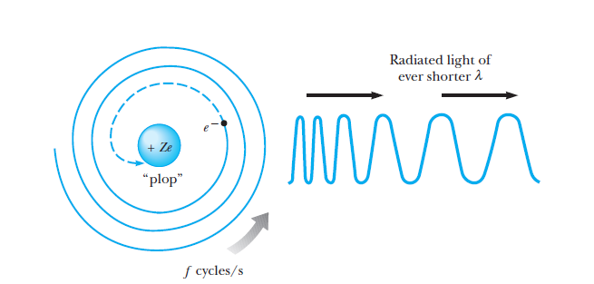
Πώς γίνεται και υπάρχει η ύλη;
Τι γνωρίζουμε ως τώρα;
Οι Thomson και Rutherford συνειδητοποίησαν ότι τα ηλεκτρόνια πρέπει κάπως να περιστρέφονται γύρω από τον πυρήνα για να μην πέσουν σε αυτόν.
Σύμφωνα με τη κυματική θεωρία του Maxwell, επιταχυνόμενα φορτία που περιστρέφονται με την τροχιακή συχνότητα ν, θα πρέπει να ακτινοβολούν φως συχνότητας ν. Αν ωθήσουμε αυτό το συλλογισμό στο λογικό του συμπέρασμα, το κλασικό μοντέλο οδηγεί στην καταστροφή.
Το φως έχει ιδιότητες κύματος και σωματιδίου. Σε ό, τι αφορά τις ενεργειακές αλληλεπιδράσεις του με την ύλη, είναι οι σωματιδιακές ιδιότητες που ερμηνεύουν καλύτερα τις πειραματικές μετρήσεις.
Τα διεγερμένα άτομα υδρογόνου ακτινοβολούν σε διακριτές φασματικές γραμμές και όχι συνεχές φάσμα.
Εκπεμπόμενη ακτινοβολία ολοένα μικρότερου λ
ν, κύκλοι/sec

Slide 19
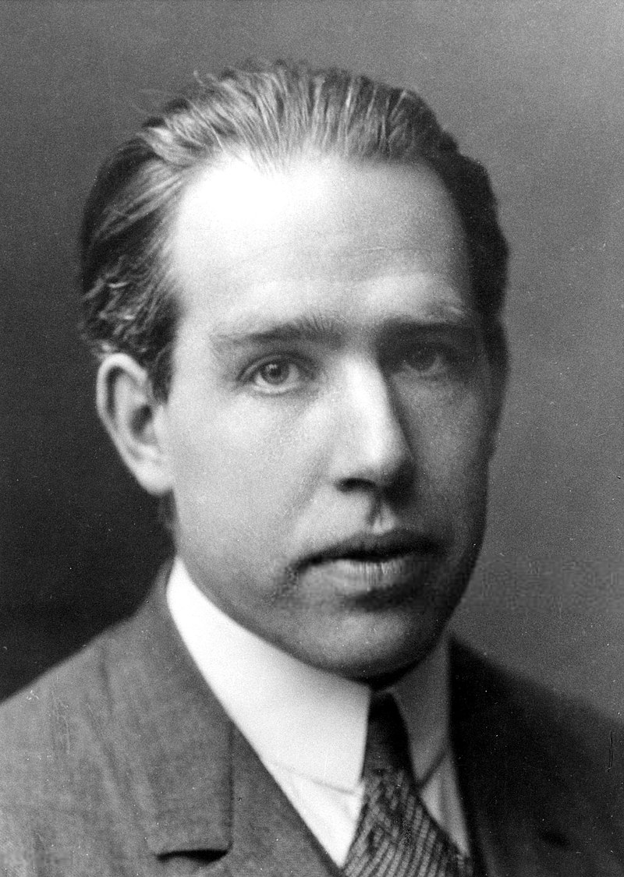
Αν κάτι δεν δουλεύει, είναι λάθος.
Enter Niels Bohr
Τα αποτελέσματα της κλασικής κυματικής θεωρίας, στα οποία ο Hertz κατέληξε μελετώντας ραδιοκύματα και μακροσκοπικά κυκλώματα, δεν ισχύει στην ατομική κλίμακα.
Η θεωρία που ισχύει στην ατομική κλίμακα είναι των Planck και Einstein. Η ακτινοβολία που εκπέμπεται από τα άτομα που περιέχουν ηλεκτρόνια φαίνεται κβαντισμένη (διακριτό φάσμα) άρα και η ενέργεια του ηλεκτρονίου θα είναι κβαντισμένη.
Σύμφωνα με τις παρατηρήσεις, αξιωματικά, ορίζουμε ότι τα e⁻ βρίσκονται σε στάσιμες τροχιές γύρω από τον πυρήνα. Οι στάσιμες τροχιές αυτές αντιστοιχούν σε συγκεκριμένες ενεργειακές καταστάσεις/στάθμες.
Σύμφωνα με τη θεωρία των Planck και Einstein, εκπομπή φωτός έχουμε όταν ένα e⁻ μεταβαίνει από μια τροχιά υψηλής, σε μια τροχιά χαμηλής ενέργειας. Αν η διαφορά ενέργειας των δύο σταθμών είναι Ε, εκπέμπεται φωτόνιο ενέργειας Ε=h·ν. Αντίστοιχα, το φαινόμενο της απορρόφησης της ακτινοβολίας αντιστοιχεί σε μετάβαση ενός e⁻ από μια στάθμη χαμηλότερης σε μια υψηλότερης ενέργειας.
Niels Henrik David Bohr
(7 October 1885 - 18 November 1962)

Slide 20
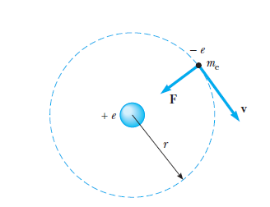
Τα αξιώματα Bohr για το άτομο του Υδρογόνου
Αξίωμα 1: Το e⁻ κινείται σε κυκλικές τροχιές γύρω από το πρωτόνιο υπό την επίδραση της ελκτικής δύναμης Coulomb.
Αξίωμα 2: Μόνο ορισμένες τροχιές είναι σταθερές. Αυτές οι σταθερές τροχιές είναι εκείνες στις οποίες το ηλεκτρόνιο δεν ακτινοβολεί. Ως εκ τούτου, η ενέργεια είναι σταθερή ή ακίνητη στο χρόνο και η συνηθισμένη κλασική μηχανική μπορεί να χρησιμοποιηθεί για να περιγράψει την κίνηση του ηλεκτρονίου σε αυτές τις σταθερές τροχιές.
Αξίωμα 3: Ακτινοβολία εκπέμπεται από το άτομο όταν το e⁻ «πηδά» από μια πιο υψηλής ενέργειας, αρχική σταθερή τροχιά (E_{i}), σε μια αντίστοιχη τροχιά χαμηλότερης ενέργειας (E_{f}). Αυτό το «άλμα» δεν μπορεί να οπτικοποιηθεί ή να αντιμετωπιστεί με τα εργαλεία της κλασικής μηχανικής. Συγκεκριμένα, η συχνότητα v του φωτονίου που εκπέμπεται στο άλμα είναι ανεξάρτητη από τη συχνότητα της τροχιακής κίνησης του ηλεκτρονίου. Αντίθετα, η συχνότητα του εκπεμπόμενου φωτός σχετίζεται με την αλλαγή στην ενέργεια του ατόμου και δίνεται από τον τύπο Planck-Einstein
$$E_{i}−E_{f}=hν$$

Slide 21
Τα αξιώματα Bohr για το άτομο του Υδρογόνου
Αξίωμα 4: Το μέγεθος των επιτρεπόμενων τροχιών του ηλεκτρονίου καθορίζεται από μια πρόσθετη κβαντική συνθήκη που επιβάλλεται στη στροφορμή του e⁻. Δηλαδή, οι επιτρεπόμενες τροχιές είναι εκείνες για τις οποίες η στροφορμή του e⁻ γύρω από τον πυρήνα είναι ακέραια πολλαπλάσια του μεγέθους: ℏ=h/2π
$$m_{e}ur=ℏn, n=1, 2, 3,…$$
Χρησιμοποιώντας αυτά τα 4 αξιώματα, μπορούμε τώρα να υπολογίσουμε τα επιτρεπόμενα επίπεδα ενέργειας και τα μήκη κύματος εκπομπής του ατόμου υδρογόνου.

Slide 22
Επιτρεπόμενες ενεργειακές στάθμες (τροχιές) Υδρογόνου
Στρατηγική
Αναζητούμε να υπολογίσουμε ενεργειακές στάθμες ή τροχιές. Άρα έχουμε να κάνουμε με ένα υπολογισμό ενέργειας. Αξιωματικά έχουμε ορίσει ότι οι τροχιές είναι κυκλικές και σταθερές. Συνεπώς αυτό που χρειαζόμαστε είναι να υπολογίσουμε τις ακτίνες των τροχιών, δηλαδή τις επιτρεπτές σταθερές αποστάσεις του ηλεκτρονίου από τον πυρήνα. Από τα (1) και (2) συμπεραίνουμε ότι εκτός από μια εξίσωση τροχιάς, ψάχνουμε και μια σχέση που να συνδέει την ενέργεια του ατόμου συναρτήσει της ακτίνας r των επιτρεπτών τροχιών του ηλεκτρονίου. Για να διευκολύνουμε τον υπολογισμό, θα θεωρήσουμε ότι ο πυρήνας του ατόμου του υδρογόνου είναι σε ηρεμία, δηλαδή δεν έχει κινητική ενέργεια. Αυτό μας επιτρέπει να ασχοληθούμε μόνο με την κινητική ενέργεια του ηλεκτρονίου.
Τι γνωρίζουμε
Η δυναμική ηλεκτρική ενέργεια του συστήματος πυρήνας/ηλεκτρόνιο (δυναμική ενέργεια πεδίου δύο φορτίων Q και q σε απόσταση r) δίνεται από τη σχέση: $U=−k\frac{Qq}{r}=−k\frac{e^{2}}{r}$ To e⁻ κινείται σε κυκλική τροχιά, άρα θα έχει κεντρομόλο επιτάχυνση που δίνεται από τη σχέση: $a=\frac{u^{2}}{r}$ Μόνο πάνω στις σταθερές τροχιές ισχύουν οι νόμοι της κλασική μηχανικής, συνεπώς μπορούμε να χρησιμοποιήσουμε τους Νόμους Κίνησης και να ισχύει: $F=ma$ Την τιμή του φορτίου του e⁻ και του πρωτονίου και τη μάζα του e⁻. Στις επιτρεπόμενες τροχιές ισχύει η συνθήκη κβάντωσης της στροφορμής του e⁻, και ισχύει: $m_{e}ur=ℏν$

Slide 23
Επιτρεπόμενες ενεργειακές στάθμες (τροχιές) Υδρογόνου
H συνολική ενέργεια του ατόμου, που περιέχει όρους κινητικής και δυναμικής ενέργειας, είναι
$$E=K+U=\frac{1}{2}m_{e}u^{2}−k\frac{e^{2}}{r}$$ | (1)
Στην έκφραση αυτή βλέπουμε έχουμε μια σχέση που να συνδέει την ενέργεια με την τροχιά, αλλά περιέχεται ο όρος της ταχύτητας που μας είναι άγνωστος. Καιρός να εκμεταλλευτούμε την κλασική μηχανική.
Εφαρμόζοντας το δεύτερο νόμο του Νεύτωνα σε αυτό το σύστημα έχουμε:
$$F=ma=m_{e}\frac{u^{2}}{r}$$
(2)
$$F=k\frac{e^{2}}{r}$$
Το μέτρο της δύναμης F είναι η ελκτική δύναμη Coulomb:
(3)
$$k\frac{e^{2}}{r}=m_{e}\frac{u^{2}}{r}$$
Συνδυάζοντας τις εξισώσεις (2) και (3) προκύπτει η ισότητα:
(4)

Slide 24
Επιτρεπόμενες ενεργειακές στάθμες (τροχιές) Υδρογόνου
Μπορούμε να χρησιμοποιήσουμε την εξίσωση (4) για να μετασχηματίσουμε τον όρο της Κινητικής Ενέργειας στην εξίσωση (1)
$$E=K+U=\frac{1}{2}m_{e}u^{2}−k\frac{e^{2}}{r}$$ | (1)
$$\left(4\right)⟹k\frac{e^{2}}{r^{2}}=m_{e}\frac{u^{2}}{r}⟹m_{e}u^{2}=k\frac{e^{2}}{r}$$
Και η κινητική ενέργεια του e⁻ γίνεται:
$$K=\frac{1}{2}m_{e}u^{2}=\frac{k\frac{e^{2}}{r}}{2}=\frac{ke^{2}}{2r}$$
(5)
Τώρα είμαστε σε θέση να έχουμε μια σχέση για την ενέργεια του ατόμου συναρτήσει μόνο γνωστών μεγεθών, αντικαθιστώντας την (5) στην (1):
$$E=K+U=\frac{ke^{2}}{2r}−\frac{{ke}^{2}}{r}={ke}^{2}\left(\frac{1}{2r}−\frac{1}{r}\right)={ke}^{2}\left(\frac{1}{2r}−\frac{2}{2r}\right)⟹$$
$$E=−\frac{{ke}^{2}}{2r}$$
(6)

Slide 25
Επιτρεπόμενες ενεργειακές στάθμες (τροχιές) Υδρογόνου
Παρατηρήστε ότι η συνολική ενέργεια είναι αρνητική, υποδεικνύοντας ότι πρόκειται για ένα σύστημα δεσμευμένου ηλεκτρονίου - πυρήνα. Αυτό σημαίνει ότι πρέπει να προστεθεί ενέργεια σε ποσότητα ke²/2r στο άτομο για να αφαιρεθεί το ηλεκτρόνιο στο άπειρο (και σε ακινησία).
Ως αυτό το σημείο δεν έχουμε αγγίξει τη κβαντική συνθήκη του Bohr:
$$m_{e}ur=nℏ$$
(7)
Αν τη μετασχηματίσουμε ως προς την ταχύτητα u:
$$m_{e}ur=nℏ⟹u=\frac{nℏ}{m_{e}r}$$
(8)
Γυρίζοντας πίσω στην ισότητα (5), μπορούμε να τη συνδυάσουμε με την (8) και να έχουμε μια σχέση για τις τροχιές :
$$\frac{1}{2}m_{e}u^{2}=k\frac{e^{2}}{2r} \underset{⇒}{(8)} \frac{{m_{e}\left(\frac{nℏ}{m_{e}r}\right)}^{2}}{2}=\frac{{ke}^{2}}{2r}⟹\frac{m_{e}n^{2}ℏ^{2}}{2m_{e}^{2}r^{2}}=\frac{{ke}^{2}}{2r}⟹\frac{n^{2}ℏ^{2}}{2m_{e}r^{2}}=\frac{{ke}^{2}}{2r}⟹\frac{n^{2}ℏ^{2}}{m_{e}r}={ke}^{2}⟹$$
$$r=\frac{n^{2}ℏ^{2}}{{m_{e}ke}^{2}}, n=1,2,3..$$
(9)

Slide 26
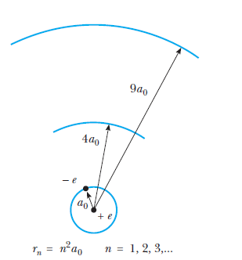
Επιτρεπόμενες ενεργειακές στάθμες (τροχιές) Υδρογόνου
$$r=\frac{n^{2}ℏ^{2}}{{m_{e}ke}^{2}}, n=1,2,3..$$
(9)
Η εξίσωση (9) δείχνει ότι επιτρέπονται μόνο ορισμένες τροχιές και ότι αυτές οι προτιμώμενες τροχιές απορρέουν από το μη κλασικό βήμα της απαίτησης της γωνιακής ορμής του ηλεκτρονίου να είναι αναπόσπαστο πολλαπλάσιο του ℏ=h/2π. Η μικρότερη ακτίνα εμφανίζεται για n=1, ονομάζεται ακτίνα Bohr και συμβολίζεται με a₀.
(10)
Η κβάντωση της τροχιάς του ηλεκτρονίου, συνεπάγεται άμεσα και κβάντωση της ενέργειας στην (6) το συνδυασμό των (9) και (10):
$$E=−\frac{{ke}^{2}}{2r}$$
$$E=−\frac{{ke}^{2}}{2{n^{2}a}_{0}}⟹$$
$$E=−\frac{{ke}^{2}}{2a_{0}}\left(\frac{1}{n^{2}}\right)$$
(11)
$$r={n^{2}a}_{0}$$

Slide 27
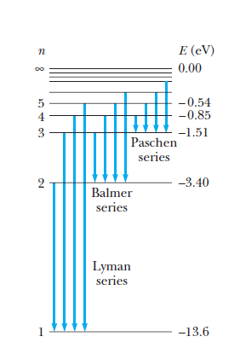
Επιτρεπόμενες ενεργειακές στάθμες (τροχιές) Υδρογόνου
$$E=−\frac{{ke}^{2}}{2a_{0}}\left(\frac{1}{n^{2}}\right)$$
(11)
Οι ακέραιοι n που αντιστοιχούν στις διακριτές ή κβαντισμένες τιμές της ενέργειας του ατόμου έχουν το ειδικό όνομα κβαντικοί αριθμοί (quantum numbers). Οι κβαντικοί αριθμοί είναι κεντρικοί στην κβαντική θεωρία και γενικά αναφέρονται στο σύνολο των ακεραίων που επισημαίνουν τις διακριτές τιμές σημαντικών ατομικών μεγεθών, όπως η ενέργεια και η γωνιακή ορμή.
Αν αντικαταστήσουμε με αριθμητικές τιμές στην (11), τότε θα έχουμε:
Η χαμηλότερη στάσιμη τροχιά (ενεργειακή κατάσταση) ονομάζεται θεμελιώδης κατάσταση (ground state), έχει n=1 και έχει ενέργεια E₁=13.6 eV. Η επόμενη κατάσταση, ή η πρώτη διεγερμένη κατάσταση (excited state), έχει n=2 και ενέργεια E₂ = E₁/2² = 3,4 eV, κλπ (δες σχήμα δίπλα).

Slide 28
Επιτρεπόμενες ενεργειακές στάθμες (τροχιές) Υδρογόνου
$$E=−\frac{{ke}^{2}}{2a_{0}}\left(\frac{1}{n^{2}}\right)$$
(11)
Το ανώτατο επίπεδο, που αντιστοιχεί σε n=∞ (ή r=∞ ) και E=0, αντιπροσωπεύει την κατάσταση κατά την οποία το ηλεκτρόνιο απομακρύνεται από το άτομο και φτάνει σε ακινησία. Η ελάχιστη ενέργεια που απαιτείται για τον ιονισμό του ατόμου (δηλαδή για την πλήρη απομάκρυνση ενός ηλεκτρονίου στη θεμελιώδη κατάσταση από την επίδραση του πρωτονίου) ονομάζεται ενέργεια ιοντισμού. Όπως φαίνεται από το Σχήμα, η ενέργεια ιονισμού για το υδρογόνο με βάση τον υπολογισμό του Bohr είναι 13,6 eV. Αυτό αποτέλεσε ένα άλλο σημαντικό επίτευγμα για τη θεωρία του Bohr, επειδή η ενέργεια ιοντισμού για το υδρογόνο είχε ήδη μετρηθεί με ακρίβεια 13,6 eV.

Slide 29
Μήκη κύματος εκπομπής για το άτομο του Υδρογόνου
Η εξίσωση (11) μαζί με το 3^{ο} αξίωμα του Bohr μπορεί να χρησιμοποιηθεί για τον υπολογισμό της συχνότητας του φωτονίου που εκπέμπεται όταν το ηλεκτρόνιο μεταπηδά από μια εξωτερική τροχιά σε μια εσωτερική τροχιά:
$$ν=\frac{E_{i}−E_{f}}{h}=\frac{{ke}^{2}}{2a_{0}h}\left(\frac{1}{n_{f}^{2}}−\frac{1}{n_{i}^{2}}\right)$$
Επειδή η ποσότητα που μετριέται πειραματικά είναι μήκος κύματος, είναι βολικό να μετατρέψουμε τη συχνότητα σε μήκος κύματος χρησιμοποιώντας c = νλ για να λάβουμε:
$$\frac{1}{λ}=\frac{ν}{c}=\frac{{ke}^{2}}{2a_{0}hc}\left(\frac{1}{n_{f}^{2}}−\frac{1}{n_{i}^{2}}\right)$$
(12)
$$ν=ℛ\left\{\frac{1}{n_{1}^{2}}−\frac{1}{n_{2}^{2}}\right\}, n_{1}=1, 2,…, n_{2}=n_{1}+1, n_{1}+2,…$$

Slide 30
Μήκη κύματος εκπομπής για το άτομο του Υδρογόνου
Η εξίσωση (11) μαζί με το 3^{ο} αξίωμα του Bohr μπορεί να χρησιμοποιηθεί για τον υπολογισμό της συχνότητας του φωτονίου που εκπέμπεται όταν το ηλεκτρόνιο μεταπηδά από μια εξωτερική τροχιά σε μια εσωτερική τροχιά:
$$ν=\frac{E_{i}−E_{f}}{h}=\frac{{ke}^{2}}{2a_{0}h}\left(\frac{1}{n_{f}^{2}}−\frac{1}{n_{i}^{2}}\right)$$
Επειδή η ποσότητα που μετριέται πειραματικά είναι μήκος κύματος, είναι βολικό να μετατρέψουμε τη συχνότητα σε μήκος κύματος χρησιμοποιώντας c = νλ για να λάβουμε:
$$\frac{1}{λ}=\frac{ν}{c}=\frac{{ke}^{2}}{2a_{0}hc}\left(\frac{1}{n_{f}^{2}}−\frac{1}{n_{i}^{2}}\right)$$
(12)
Το αξιοσημείωτο γεγονός είναι ότι η θεωρητική έκφραση της εξίσωσης (12), είναι πανομοιότυπη με την εμπειρική σχέση του Balmer! Υπό τον όρο ότι ο συνδυασμός των σταθερών ke²/2a₀hc είναι ίσος με την πειραματικά προσδιορισμένη σταθερά Rydberg, R. Όταν ο Bohr έδειξε τη συμφωνία αυτών των δύο ποσοτήτων με ακρίβεια περίπου 1% στα τέλη του 1913, αναγνωρίστηκε ως το κορυφαίο επίτευγμα της κβαντικής του θεωρίας για το υδρογόνο. Επιπλέον, ο Bohr έδειξε ότι όλες οι παρατηρούμενες φασματικές σειρές για το υδρογόνο έχουν μια φυσική ερμηνεία στη θεωρία του.

Slide 31
Γιατί είναι τόσο σημαντικό;
Αν και η θεωρητική εξαγωγή του φάσματος των γραμμών ήταν από μόνη της ένα αξιοσημείωτο επίτευγμα, το εύρος και ο αντίκτυπος του μνημειώδους επιτεύγματος του Bohr φαίνονται πραγματικά μόνο όταν συνειδητοποιηθεί τι άλλο εξέτασε στην εργασία του (σε τρία μέρη) του 1913:
Εξήγησε γιατί φαίνονται λιγότερες γραμμές στο φάσμα απορρόφησης του υδρογόνου παρά στο φάσμα εκπομπής.
Εξήγησε την εκπομπή ακτίνων Χ από άτομα.
Εξήγησε την πυρηνική προέλευση των σωματιδίων β.
Εξήγησε τις χημικές ιδιότητες των ατόμων με βάση το μοντέλο του ηλεκτρονιακού κελύφους.
Εξήγησε πώς τα άτομα συνδέονται για να σχηματίσουν μόρια.

Slide 32
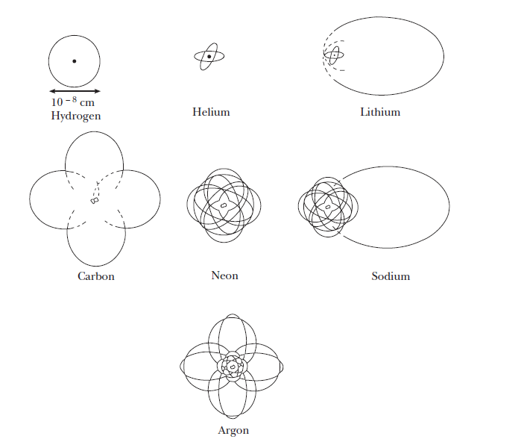
Γιατί είναι τόσο σημαντικό;
Στο 2^{ο} μέρος της εργασίας του, ο Bohr προσπάθησε να βρει σταθερές ηλεκτρονικές διευθετήσεις υπό τις συνθήκες: (α) ότι η συνολική στροφορμή όλων των ηλεκτρονίων είναι κβαντισμένη και, (β) ταυτόχρονα, ότι η συνολική ενέργεια είναι ελάχιστη. Αυτό είναι ένα δύσκολο πρόβλημα, και γίνεται πιο δύσκολο καθώς περισσότερα ηλεκτρόνια εισάγονται σε ένα σύστημα. Ωστόσο, ο Bohr είχε σημαντική επιτυχία στην εξήγηση της χημικής δραστηριότητας των ατόμων πολλών ηλεκτρονίων:
Έδειξε ότι το ουδέτερο H μπορούσε να προσθέσει ένα άλλο ηλεκτρόνιο για να γίνει Η⁻,
Έδειξε ότι ουδέτερο He ήταν ιδιαίτερα σταθερό με ένα κλειστό εσωτερικό κέλυφος δύο e⁻ και ένα υψηλό δυναμικό ιονισμού.
Πρότεινε ότι το Li (Z=3) είχε μια ηλεκτρονική διάταξη αποτελούμενη από δύο e⁻ σε μια τροχιά κοντά στον πυρήνα και το τρίτο σε μια μεγάλη, χαλαρά δεσμευμένη εξωτερική τροχιά. Αυτό εξηγεί την τάση των ατόμων Li να χάνουν ένα ηλεκτρόνιο και να «παίρνουν θετικό φορτίο σε χημικούς συνδυασμούς με άλλα στοιχεία».

